Slide 1

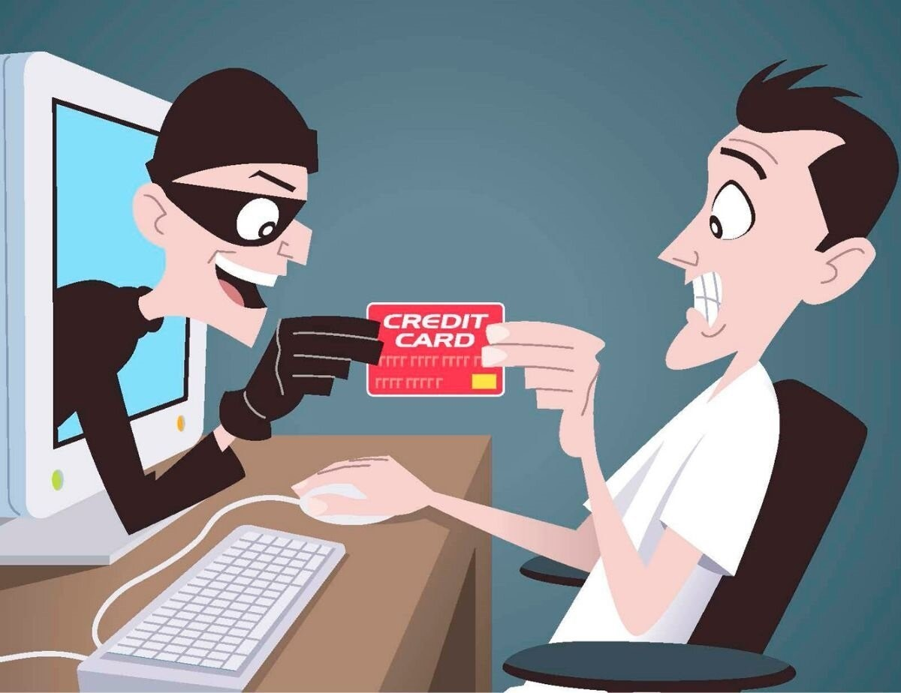
Прокуратура Кайбицкого района
ПРЕДУПРЕЖДАЕТ
Как не стать жертвой интернет - мошенничества:
Следует внимательно изучить информацию интернет-сайта, отзывы, сравнить цены за интересующий товар.
Получить максимум сведений о продавце или магазине: адреса, телефоны, историю в социальных сетях, наличие службы доставки и т. п.
Нельзя сообщать (посылать по электронной почте) информацию о своих пластиковых картах. Преступники могут воспользоваться их реквизитами и произвести различные покупки.

